Slide 1



Desafío 2
Grupo 5
Lesertesseur, Diego
Panizza, Camila
Pellecchia, Franco
Magariños, Néstor
Suarez, Horacio

Slide 2
OBJETIVO
Desarrollar un modelo de regresión lineal que permita predecir el precio por metro cuadrado de una propiedad

Slide 3
ESTRUCTURA
Dataset
Modelos estimados
Selección del mejor modelo
Interpretación de coeficientes

Slide 4
Dataset

Slide 5
DATASET
PROPERATI (1/2)
El dataset limpio y sin nulos contiene 61.000 observaciones
Variable | Tipo | Ejemplos
price_usd_per_m2 | float64 | [1474.0, 1467.0, 1136.0, 464.0, 1006.0, 1074.0]
surface_total_in_m2 | float64 | [296.5, 318.2, 303.8, 700.0, 397.8, 180.0]
property_type | object | [house, apartment, PH, store]
provincia | object | [Bs.As. G.B.A. Zona Norte, Santa Fe]
ciudad | object | [Tigre, Pilar, Funes, La Plata, Escobar]
departamento | object | [Tigre, Villa Rosa, Village Golf & Tennis]
barrio | object | [Barrio Los Lagos, Barrio Los Alisos]
rooms | float64 | [3.0, 2.0, 4.0, 5.0, 1.0, 7.0, 6.0]
banos | float64 | [1.0, 2.0, 3.0, 4.0, 5.0, 6.0, 0.0, 8.0, 9.0]

Slide 6
DATASET
PROPERATI (2/2)
El dataset limpio y sin nulos contiene 61.000 observaciones
Variable | Tipo | Ejemplos
pileta | int64 | [0, 1]
cochera | int64 | [0, 1]
barrioCerrado | int64 | [0, 1]
jacuzzi | int64 | [0, 1]
terraza | int64 | [0, 1]
quincho | int64 | [0, 1]
seguridad | int64 | [0, 1]
balcon | int64 | [0, 1]
calefacción | int64 | [0, 1]

Slide 7
NUEVAS
VARIABLES
Se transformaron las variables categóricas “Tipo de propiedad” y “Localidad” en variables dummy
La variable localidad es una concatenación de las variables ‘Ciudad’, ‘Departamento’ y ‘Barrio’
Se confeccionaron variables sinergias para las siguientes combinaciones
Se introdujo a los metros cuadrados totales de la propiedad elevada al cuadrado para captar un posible efecto no lineal
Casa - Pileta
Departamento - Cochera
Cuartos - Baños
PH - Cochera
Aclaración: Luego de agregar las nuevas variables, quedan 988 features

Slide 8
PARTICIÓN
DEL DATASET
Se realizó una división del dataset en dos partes: dataset de entrenamiento y dataset de validación
La división fue realizada mediante selección aleatoria con estratificación por deciles de la variable target
VALIDACIÓN
ENTRENAMIENTO
10%
(6.000)
90%
(55.000)
Aclaración: Entre paréntesis se indica la cantidad de observaciones de cada dataset

Slide 9
Modelos estimados

Slide 10
MODELOS
Mínimos Cuadrados Ordinarios
Limpieza de variables no significativas
Lasso y Ridge

Slide 11
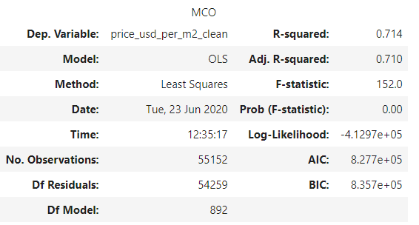
MÍNIMOS CUADRADOS
ORDINARIOS (MCO)

Slide 12
LIMPIEZA DE VARIABLES
NO SIGNIFICATIVAS (1/3)
MODELO INICIAL
DETECCIÓN DE VARIABLES SIGNIFICATIVAS
MODELO FINAL
α = 0.01

Slide 13
LIMPIEZA DE VARIABLES
NO SIGNIFICATIVAS (1/3)
MODELO INICIAL
DETECCIÓN DE VARIABLES SIGNIFICATIVAS
MODELO FINAL
α = 0.01
PROBLEMA
El modelo final seguía conteniendo variables no significativas

Slide 14
LIMPIEZA DE VARIABLES
NO SIGNIFICATIVAS (2/3)
MODELO INICIAL
DETECCIÓN DE VARIABLES SIGNIFICATIVAS
TODAS LAS VARIABLES SON SIGNIFICATIVAS
MODELO FINAL
α = 0.01
EXISTEN VARIABLES NO SIGNIFICATIVAS
MODELO INTERMEDIO

Slide 15
LIMPIEZA DE VARIABLES
NO SIGNIFICATIVAS (2/3)
MODELO INICIAL
DETECCIÓN DE VARIABLES SIGNIFICATIVAS
TODAS LAS VARIABLES SON SIGNIFICATIVAS
MODELO FINAL
α = 0.01
EXISTEN VARIABLES NO SIGNIFICATIVAS
MODELO INTERMEDIO
PROBLEMA
Estamos eliminando variables que figuran como no significativas por la presencia de otras variables que hacen ruido en el modelo

Slide 16
LIMPIEZA DE VARIABLES
NO SIGNIFICATIVAS (3/3)
MODELO INICIAL
DETECCIÓN DE VARIABLES SIGNIFICATIVAS
TODAS LAS VARIABLES SON SIGNIFICATIVAS
MODELO FINAL
α = 0.50
α = 0.20
α = 0.10
α = 0.05
α = 0.01
EXISTEN VARIABLES NO SIGNIFICATIVAS
MODELO INTERMEDIO
CAMBIA EL APLHA

Slide 17
LIMPIEZA DE VARIABLES
NO SIGNIFICATIVAS (3/3)
step | alpha | previo | posterior
1 | 0.5 | 988 | 675
2 | 0.5 | 675 | 645
3 | 0.5 | 645 | 629
4 | 0.5 | 629 | 621
5 | 0.5 | 621 | 617
6 | 0.5 | 617 | 616
7 | 0.5 | 616 | 616
8 | 0.2 | 616 | 501
9 | 0.2 | 501 | 499
10 | 0.2 | 499 | 499
11 | 0.1 | 499 | 425
step | alpha | previo | posterior
12 | 0.1 | 425 | 404
13 | 0.1 | 404 | 399
14 | 0.1 | 399 | 399
15 | 0.05 | 399 | 353
16 | 0.05 | 353 | 346
17 | 0.05 | 346 | 345
18 | 0.05 | 345 | 345
19 | 0.01 | 345 | 272
20 | 0.01 | 272 | 269
21 | 0.01 | 269 | 267
22 | 0.01 | 267 | 267
Ver código

Slide 18
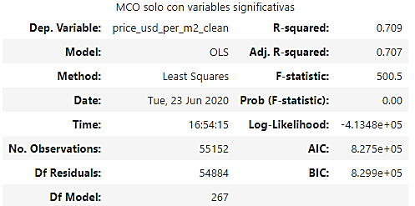
MCO CON VARIABLES
SIGNIFICATIVAS AL 1%

Slide 19
REGULARIZACIÓN
RIDGE Y LASSO
Se corrieron ambos modelos con cross-validation para alcanzar el alpha óptimo [alphas=np.linspace(0.001, 10, 100)]
Solo se utilizaron solo las variables detectadas anteriormente como significativas
Modelo | Alpha óptimo | R²
Lasso | 0,001 | 0,709
Ridge | 0,001 | 0,709
Aclaración Con las variables iniciales ambos modelos arrojaban R²=0.71 y Lasso solo anulaba 153 variables

Slide 20
Selección del mejor modelo

Slide 21
SELECCIÓN DEL
MEJOR MODELO
Los modelos con regularización Ridge y Lasso no presentan mejoras. Esto resulta un indicio de que no existe overfiting
El modelo de Mínimos Cuadrados Ordinarios con 190 features y un R²=0.70 resulta el más adecuado para la predicción

Slide 22
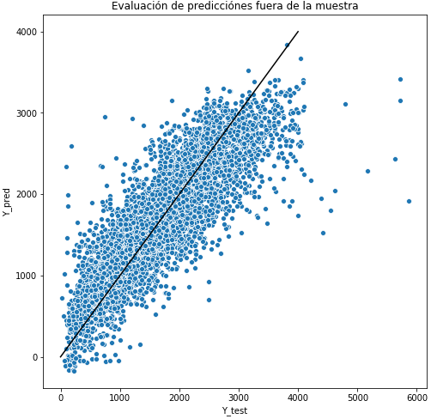
PREDICCIÓN
FUERA DE LA MUESTRA
R² = 0.70

Slide 23
Interpretación de coeficientes

Slide 24
INTERPRETACIÓN
DE COEFICIENTES
PRINCIPALES
AMENITIES
SINERGIA
Variable | Beta
const | 1300,4
apartment | 250,9
house | 150,9
store | 714,1
surface_total_in_m2 | -4,6
surface_total_in_m2__ squared | 0,004
rooms_clean | 25,2
banos | 42,9
Variable | Beta
Pileta | 126,4
Jacuzzi | 187,1
Quincho | 39,8
Gimnasio | 112,0
Seguridad | 56,3
Balcon | 67,6
Calefaccion | 115,0
Jardín | -86,8
Variable | Beta
house_pileta | 80,7
apartment_cochera | 154,3
ph_cochera | 74,6

Slide 25
¡Muchas gracias!

Slide 26
Anexo

Slide 27
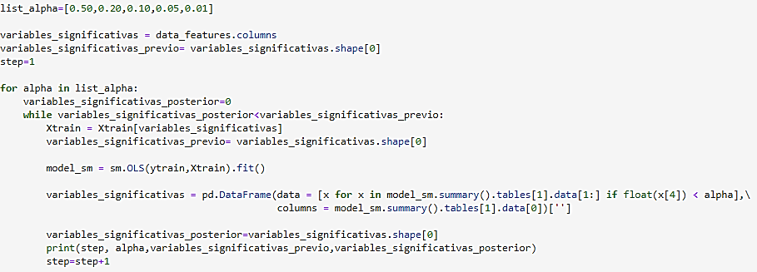
LIMPIEZA DE VARIABLES
NO SIGNIFICATIVAS
Volver

